Slide 1

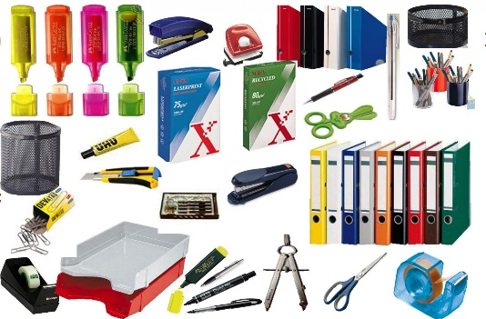
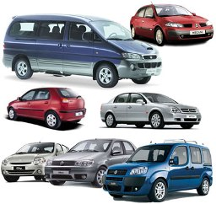
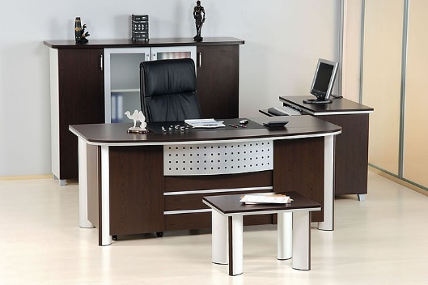
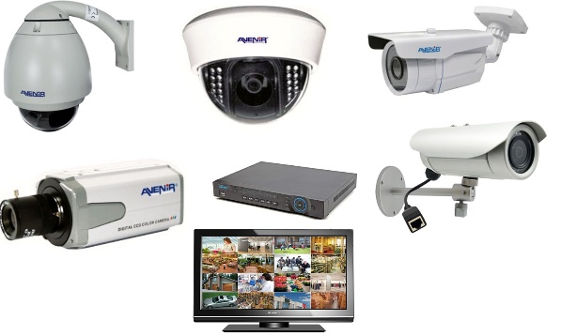
Ümit ŞENOĞLU
İdari ve Mali İşler Daire Başkanlığı

Slide 2
TAŞINIR MAL YÖNETMELİĞİ
Bakanlar Kurulu Kararının Tarihi : 28/12/2006 No : 2006/11545
Dayandığı Kanunun Tarihi :
10/12/2003 No : 5018
Yayımlandığı R.Gazetenin Tarihi : 18/1/2007 No : 26407
Yayımlandığı Düsturun Tertibi :
5 Cilt : 46

Slide 3
Taşınır Mal Nedir?
Tüketim Malzemeleri
Dayanıklı Taşınırlar
Tesis Makine ve Cihazlar
Taşıtlar
Demirbaşlar

Slide 4
Tüketim Malzemeleri
Belirli bir hizmetin üretilmesinde kullanılan, kullanımı sonucunda tükenen veya bir süre kullanıldıktan sonra ilk özelliklerini kısmen veya tamamen kaybederek bir daha kullanılamayacak duruma gelen, çeşitleri ile kod numaraları Taşınır Kod Listesinin (A) bölümü 150 hesap detayında yer alan malzemelerdir.

Slide 5
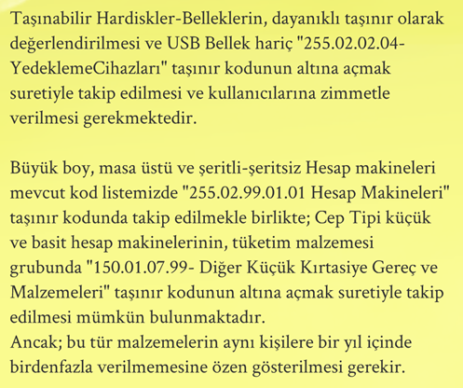

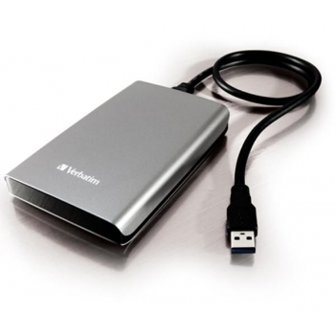
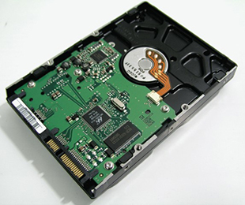


Slide 6
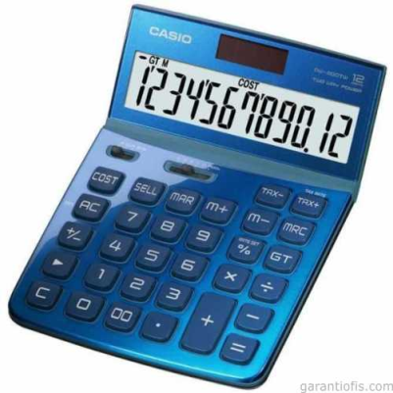
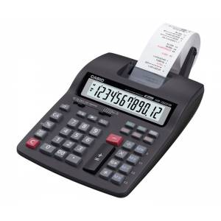
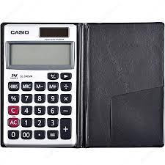

Slide 7

Demirbaşlar
Belirli bir hizmete tahsis amacıyla edinilen, belli bir süreye tabi olmaksızın uzun süre
kullanılabilen ve kullanılmakla yok olmayan, çeşitleri ile kod numaraları Taşınır Kod Listesinin (B) bölümü 255 hesap
detayında yer alan taşınırlardır.

Slide 8

Taşıtlar
Yolcu ve yük taşımacılığında kullanılanlar ile özel amaçlı kullanımlar için muhtelif cihazlarla
donatılmış bulunan ve çeşitleri ile kod numaraları Taşınır Kod Listesinin (B) bölümü 254 hesap detayında gösterilen taşıtları ifade etmektedir.

Slide 9
Tesis
Bir makine veya cihazın ürettiği enerjiyi, sesi, görüntüyü ve benzerini ileten, dağıtan veya bir makine veya cihazın gördüğü işi uzağa taşıyan ya da uzaktaki verileri toplayan, kaydeden makine veya cihazlar arasındaki düzeni sağlayan, birbiriyle entegre makine ve cihazlardan oluşan, gerektiğinde başka yere taşınabilen ve kullanılamaz hale gelene kadar sanal ambar kayıtlarında takip edilen, çeşitleri ile kod numaraları Taşınır Kod Listesinin (B) bölümü
253 hesap detayında yer alan sistemlerdir.

Slide 10
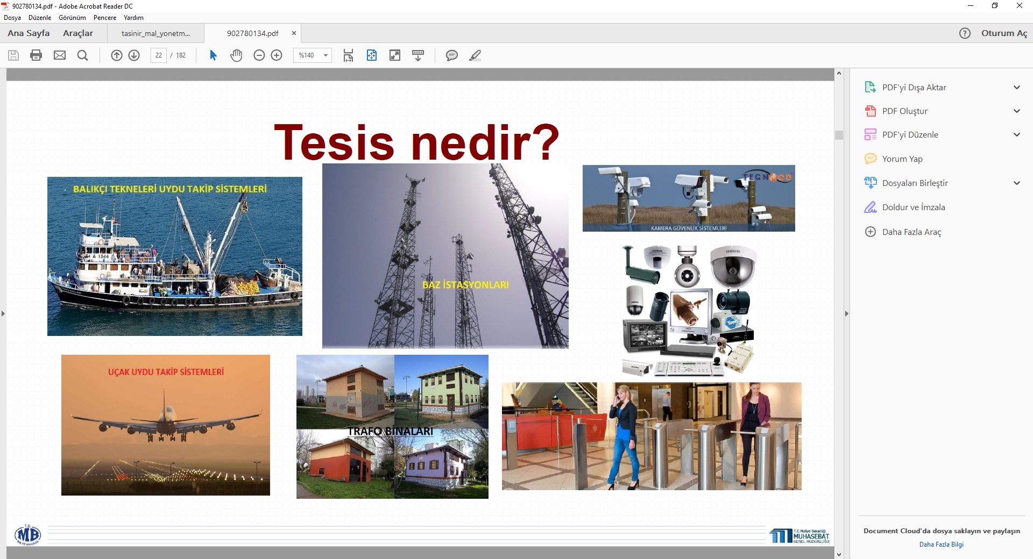

Slide 11
Taşınır mal kapsamındaki tesisler kullanılmaz hale gelene kadar idarelerin kullandıkları envanter kayıt sistemlerinde açılacak
sanal ambar kayıtlarında takip edilir.
Sanal ambar: Tesis kapsamındaki taşınırların yalnızca elektronik ortamda takip edilebilmesi amacıyla oluşturulan ambarı ifade eder.
Taşınır mal kapsamındaki tesisler
kişiler üzerine zimmetlenmez.

Slide 12


Slide 13
AMBAR TANIMLAMA

Slide 14
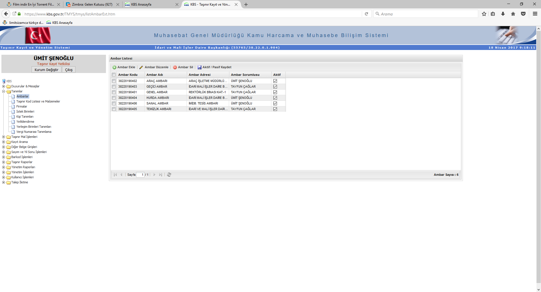
Ambar Tanımları
Taşınırların kaydedileceği fiziki veya sanal ambarlar (Kırtasiye Ambarı, Temizlik Malzemesi Ambarı, Demirbaş Ambarı, Mefruşat Ambarı, Bilişim Malzemeleri Ambarı, Yedek Parça Ambarı vb.) burada tanımlanacaktır. “Ambarlar” a tıklandığında yukarıdaki pencere açılır.

Slide 15
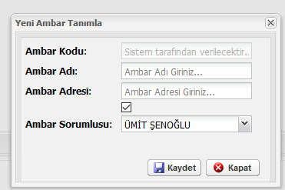
Yeni bir ambar tanımlanmak istendiğinde açılan pencerede “Ambar Ekle” ye basıldığında aşağıdaki pencere açılacaktır.
Ambarın adı ve ambarın adresi, ambar sorumlusu alanları doldurulur, Aktif kutucuğu işaretlenerek “Kaydet” butonuna tıklanır. Eğer bir ambardan giriş ve çıkış yapılmayacaksa buradaki işaret kaldırılarak pasif hale getirilir.
Açılmış ambarların ad, adres ve sorumlu bilgileri “Ambar Düzenle” butonu ile yeniden düzeltilebilir, değiştirilebilir. Bu ambarlara herhangi bir giriş çıkış işlemi yapılmamış ise “Ambar Sil” butonu ile silinebilirler.

Slide 16
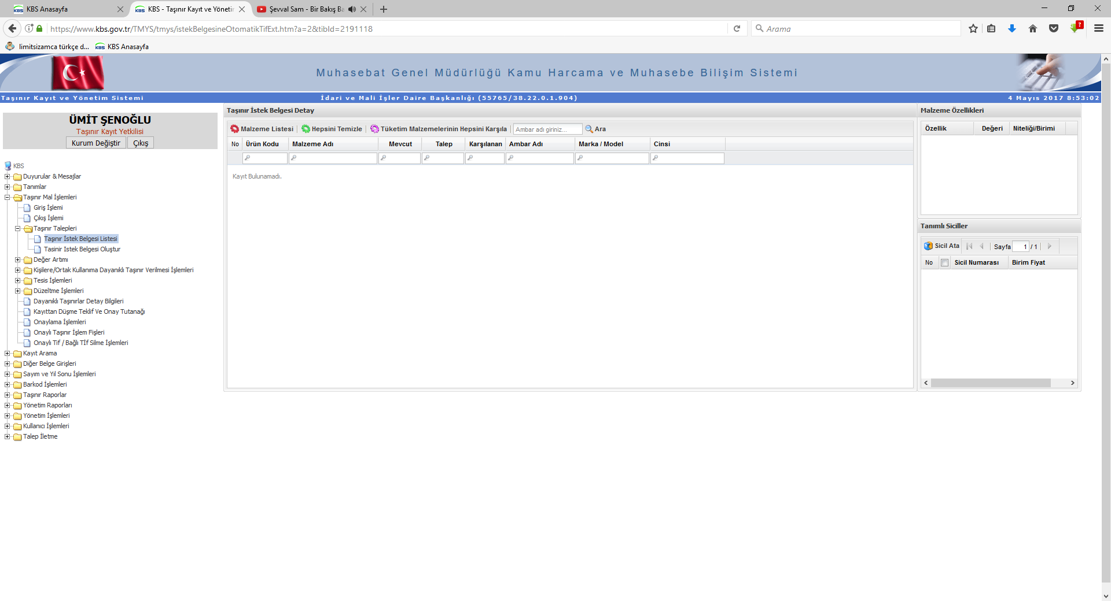

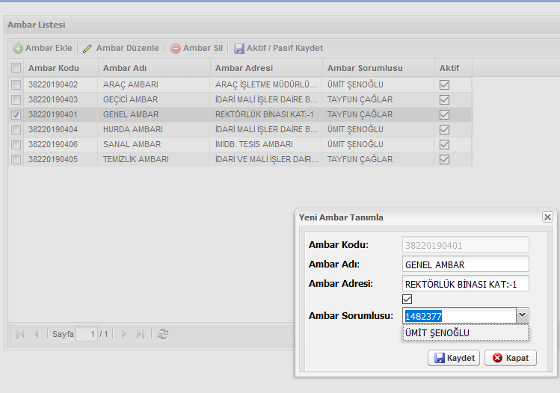
İstek birimlerinden gelen talepleri karşılamak istediğimizde açılan pencerede malzemeler listenmiyor ve kayıt bulunamadı uyarısını alıyorsak, kendimizi ilgili ambara ambar sorumlusu olarak tanıtmamız gerekir.

Slide 17
MALZEME TANIMLAMA

Slide 18
Taşınır Kod Listesi Ve Malzeme Tanımları
İdarenin edindiği veya edineceği taşınırlar öncelikle bu bölümde tanımlanmalıdır.
Malzemelerin tanımı; Taşınır Kod Listesindeki sınıflandırmaya ve bu sınıflandırmadaki detaylandırmalara göre, taşınırların ayırıcı özellikleri ile taşınırların giriş ve çıkış işleminde esas alınan ölçü birimleri dikkate alınarak bu bölümde yapılır.
“Taşınır Kod Listesi ve Malzemeler” menüsüne tıklandığında aşağıdaki pencere gelecektir.

Slide 19
Tanımlanmak istenen taşınırın kaydedileceği hesap koduna göre (Örneğin; 253 Makine ve Cihazlar) ilgili bölüme tıklanır ve açılan her alt menüden son sınıflandırmaya kadar gidilir.
Kısa yoldan ilgili detaya inebilmek için üst barda yer alan Taşınır Grubu Sorgula butonu tıklanarak açılan pencereye ilgili ürünün ismi yazılıp sorgulanır.
Yukarıdaki şekilde görülebileceği gibi; arama kriteri “kalem” yazılıp “Sorgula” denildiğinde, içinde kalem ifadesi geçen tüm detaylar listelenir. Gitmek istenilen detaya ilişkin satıra tıklanıp “Seçili Taşınır Grubuna Git” butonu basıldığında taşınır kod listesinin ilgili detayına hızlıca gider.

Slide 20

Gelinen son detayda tanımlı malzeme bulunuyorsa ilgili detayın üzerinde iken “Malzemeleri Göster” butonu ile hangi malzemelerin tanımlı olduğuna bakılır. Bir detayda tanımlı malzeme olup olmadığı ilgili detayın renginden anlaşılır.
Aşağıdaki şekilde Buzdolabı detayında da görülebileceği gibi, pembe renge boyanmış detaylarda tanımlı malzemeler bulunmaktadır. “Malzemeleri Göster” butonu ile tanımlı malzemelere bakılır.

Slide 21
Tanımı yapılmış malzeme aradığımız malzeme değilse aynı detayda yeni malzeme tanımı yapılmalıdır. Bunun için “Malzeme Tanımla” butonuna tıklanarak açılan pencerede ilgili alanlar doldurularak malzeme tanımı yapılır.
Örneğin; Taşınır Kod Listesinde “253.3.2.1.1” detayına bir “Buzdolapları” ürünü tanımlamak istendiğinde, öncelikle yukarıda belirtildiği şekilde, taşınır kodunun son detayına inilir:
* Taşınır kod listesi üzerinden kırılımlar tek tek açılarak son detaya kadar gelinir.
* “Malzeme Tanımla” butonuna tıklanarak ekrana gelen malzeme tanım bilgileri doldurulur.

Slide 22
MALZEME TANIM BİLGİLERİ
Ürün Kodu: Sistem tarafından otomatik olarak verilir. Kullanıcılar tarafından ürünün ayırt edilebilmesini sağlamak için verilen bir numaradır. Verilen ürün kodu numarası başka ürünlerde kullanılamaz.
Cins: İsteğe bağlı olarak ürünün cinsine ilişkin bilgiler yazılır.
Adı: Ürün üzerinde görünen ad yazılır. Doldurulması zorunlu alandır.
Özel Kod/Model: İsteğe bağlı olarak ürünün varsa özel kodu yazılır.
Marka: Ürünün markası yazılır. Doldurulması zorunlu alandır. Markası olmayan ürünler için “.Markasız” seçeneği kullanılmalıdır..
Temel Ölçü Birimi: Ürünün taşınır kayıt, kullanım ve çıkış işlemlerinde kullanılacak temel ölçü birimi yazılır. Örneğin kutu olarak alınan ancak adet olarak kullanıma verilen ürünlerde temel ölçü birimi olarak “adet” seçilmelidir. Doldurulması zorunlu alandır.
Marka sekmesinde ilgili marka yer almıyorsa SGB taşınır kullanıcısından o markanın tanımlanması istenir.

Slide 23
Malzeme Ek Özellik penceresinden “Ekle” butonu ile tanımı yapılmak istenilen malzemeye ek özellik ataması yapılabilir. Eğer malzeme tanım bilgilerinde yer alan standart özellikler dışında farklı bir özelliğin de ürün tanımına eklenmesi isteniliyorsa, “Malzeme Ek Özellik” alanındaki “Ekle” butonuna basılarak gelen ekrandaki “Özellik Listesi”nden özellikler seçilir.
Özellik Listesinde daha önce SGB Taşınır Kullanıcısı tarafından yapılan özellikler listelenir. Kullanmak istenilen ek özellik bulunamıyorsa SGB Taşınır Kullanıcısına mesaj gönderilerek söz konusu özelliğin tanımlanması istenir.

Slide 24
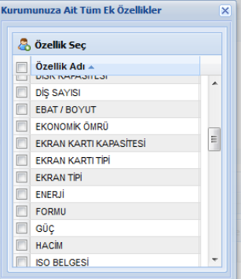
Yandaki resimde görülen ek özellik listesindeki hacim özelliğine çift tıklandığında örneğimizdeki buzdolabı tanımına hacim özelliğini sayısal değeri ile birlikte eklenebilir. “Hacim” ek özelliğine tıklandığında aşağıdaki pencere açılacaktır.
Buzdolabı tanımımıza 600 litre ek özelliğini yazıldıktan sonra “Ekle” butonuna basılır ve başka özellik eklenmeyecekse “Kapat” butonuna basılarak küçük ekran kapatılır.

Slide 25
Bu şekilde bir tanıma birden fazla ek özellik eklemek mümkündür. Aşağıda ek özellik listesinden seçim yapılarak bir minibüs tanımı yapılmıştır.

Slide 26
Her işlemin sonunda olduğu gibi “Kaydet” butonu ile işlem kayıt altına alınır. Kaydedilen malzeme tanımı aşağıdaki gibi görülecektir. Mavi renkli tanımlar sistemi kullanan kullanıcı tarafından yapıldığını ifade eder. Kişi, kendi yaptığı tanım üzerinde değişiklik yapabileceği gibi aynı zamanda silebilir. Ancak yapılan tanım herhangi bir şekilde TİF veya başka bir belge ile ilişkilendirilmişe artık düzeltme veya silme işlemi yapılamaz.
Malzeme tanım listesindeki alt kaydırma çubuğu sağa-sola kaydırılarak yapılan tanımın detaylarına bakılabilir.

Slide 27

Malzeme tanımında o malzeme için en önemli ayırt edici özellikler ön plana çıkarılır.
Örneğin;
Kalem için =renk, flash bellek için = kapasite, dizüstü bilgisayar için = marka ve model …vb.
❖ Daha önce tanımlanmış bir malzeme tanımına Ek Bilgi kaydı yapılabilir.
Tanımlı Malzemeler butonu tıklandıktan sonra açılan pencerede tanımlı malzemelere ek bilgi kaydı için ilgili satırın Ek Bilgiler sütununa manuel olarak ek bilgi girişi yapılır. Yukarıda gösterildiği üzere tanımlı bir ipek halıya 6 metrekare ek bilgi girişi yapılmıştır.
❖ Ek bilgi girişi yapıldıktan sonra Ek Bilgi Kaydet butonu tıklanır.

Slide 28

NOT: Malzeme Tanımlama işlemleri buradan yapılabileceği gibi “Taşınır Mal İşlemleri”>”Giriş İşlemi” bölümünde işlem seçeneklerinde TİF tipi seçildikten sonra “Malzeme Ekle” butonuna basıldığında açılan sayfanın sağ üst köşesinde yer alan “Malzeme Tanımı Ekleme ve Güncelleme” butonu ile de gerçekleştirilebilmektedir.
Etkili ve raporlanabilir bir taşınır mal yönetimi için mutlaka SGB Taşınır Kullanıcısı ile iletişimde bulunmak gerekir.
- Marka tanımlaması,
- Taşınır kod listesinde alt detay açılması
- Ölçü birimi tanımlaması,
- Taşınır ek özellik tanımlama işlemleri,
konularında SGB Taşınır Kullanıcısından ilgili tanımların yapılması istenmelidir.

Slide 29
FİRMA TANIMLAMA

Slide 30
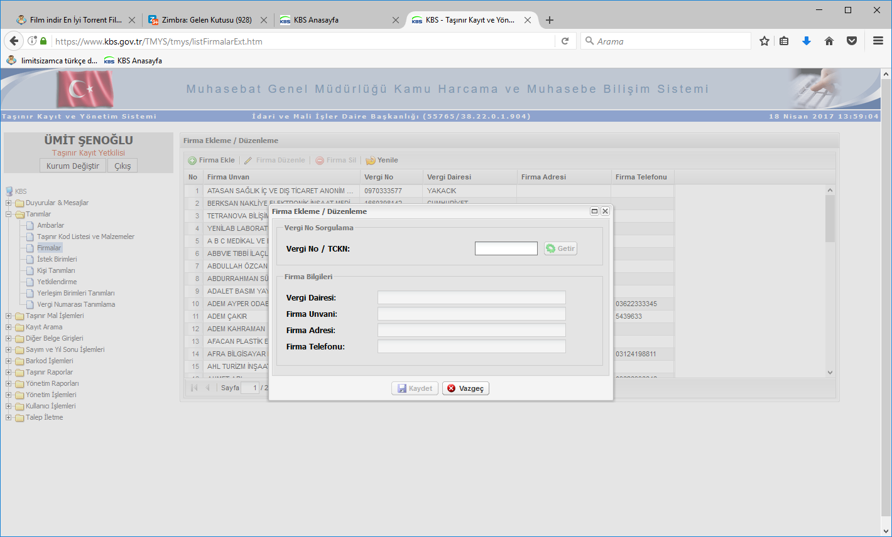
Satın alma yoluyla edinilen taşınır malların giriş kayıtlarının yapılabilmesi için gerekli olan firma bilgileri bir kereye mahsus olmak üzere bu menüden sisteme tanıtılır. Aynı firmadan alınan tüm ürünlere ilişkin taşınır işlem fişleri oluşturulurken firma bilgisi sistem tarafından kullanıcı ekranına açılır kutu şeklinde gösterilmektedir.
Firma tanımı menüsünde “Firma Ekle” butonu ile açılan pencereye firmanın vergi kimlik numarası veya TC Kimlik numarası girilir ve “Getir” butonuna tıklanır. Kontroller yapıldıktan sonra “Kaydet” butonu ile firma tanımlar listesine eklenir.

Slide 31
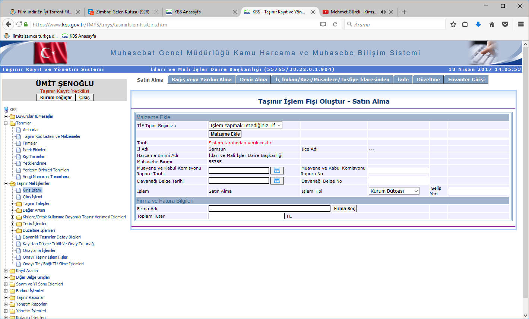
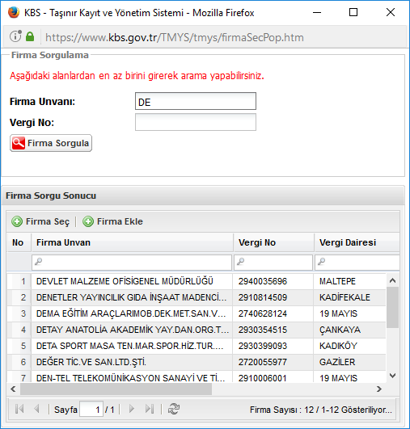
Bu tanımlama “Taşınır Mal İşlemleri”> “Giriş İşlemi”>
“Satın alma”>”Firma Seç” butonuna basıldığında açılan sayfadan da yapılabilmektedir
“Firma Seç” butonuna basıldığında eğer girişi yapılacak firma adı sistemde tanımlı değilse “Firma Ekle” butonuna basılarak “Tanımlar”>”Firmalar” bölümünde olduğu gibi yapılmalıdır.

Slide 32
İSTEK BİRİMİ
TANIMLAMA

Slide 33
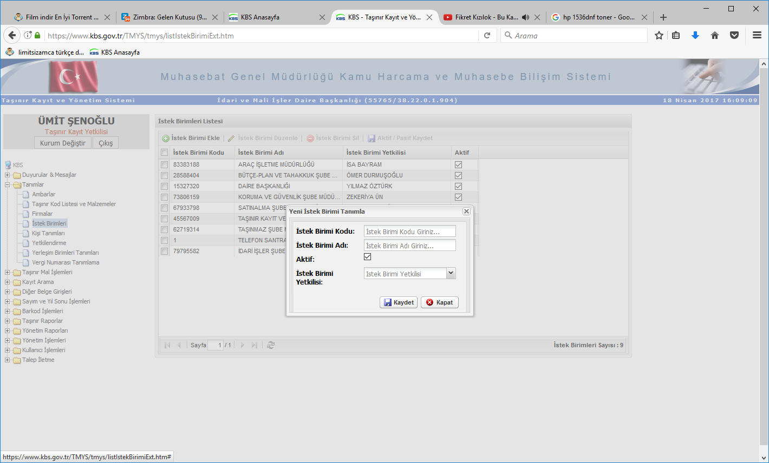
İstek Birimleri Tanımlaması
Malzeme talebinde bulunacak birimlerin (servisler, şubeler, alt üniteler vb.) ile bu birimlerin ihtiyacı olan taşınırları talep etmeye yetkili olan birim yetkililerinin tanımlaması Taşınır Kontrol Yetkililerince yapılır.
Burada tanımlanmayan birimler ve birim yetkilileri malzeme talebinde bulanamaz ve Taşınır İstek Belgesi düzenleyemezler.
İstek Birimleri menüsüne tıklandığında aşağıdaki pencere açılır. Burada varsa daha önce tanımlanmış istek birimleri görülecektir.
Yeni istek birimi için “İstek Birimi Ekle” butonuna tıklanır. Açılan küçük pencereye ilgili alanlar doldurulur.
İstek birimi tanımı yapılırken;
İstek Birim Kodu: Yazışmalarda kullanılan şube kodu veya sırayla verilecek bir kod,
İstek birimi adı: İlgili istek biriminin adı,
İstek Birimi Yetkilisi: Kombodan bu birim için yetkilendirilecek kişinin ismi seçilir. Eğer ilk defa bir tanımlama yapılıyorsa “Tanımlı Değil” referansı seçilmelidir. (Daha sonraki adımlarda burası değiştirilecektir.)
“Kaydet” butonu ile tanımlama işlemi kaydedilir.

Slide 34
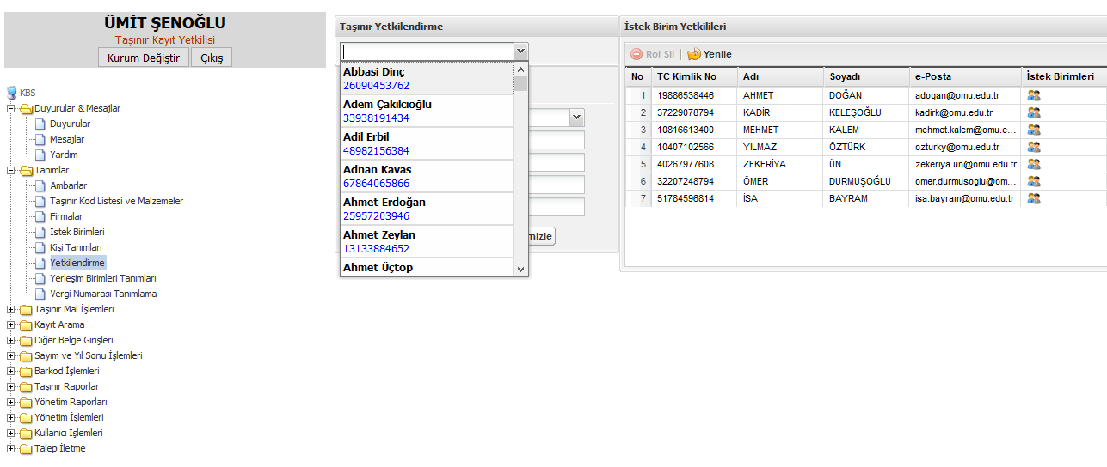
İstek Birimi Yetkililerinin Tanımlanması
İstek Birimi Yetkilileri sistem üzerinde Taşınır Kayıt Yetkililerince tanımlanmaktadır. Harcama yetkililerince İstek Birimi Yetkilisi olarak bildirilenler TC Kimlik numaraları sorgulanarak tanımlama işlemi yapılmaktadır.
“Tanımlar”>“Yetkilendirme” menüsüne tıklanır.
Açılan pencerede “Taşınır Yetkilendirme” kombosundan rol verilecek kişinin ismi seçilir.
İsmi seçilerek ekrana getirilen kişi için bir geçici şifre belirlenir. Eğer ilgili kişinin mevcut bir KBS şifresi varsa geçici şifre alanı pasif bir durumda gelmektedir.

Slide 35
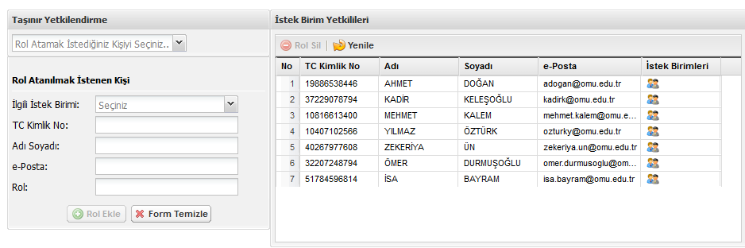
Rol verilen kişi için KBS şifresi belirlenir,
Kişinin eposta adresi doğru bir şekilde girilir. Mümkün mertebe ilgili kişinin kurumsal uzantılı eposta adresi yazılmalıdır. Bu eposta adresi sonradan değiştirilemez, silinemez, düzeltilemez. Eposta adresi şifre güvenliği için kullanılmaktadır.
Geçici şifre belirlendikten sonra “Rol Ekle” butonuna basılarak işlem bitirilir.
Pencerenin sağ kolonunda görülen isimler halihazırda istek birimi yetkilisi rolü verilen kişileri göstermektedir.
İstek birimi yetkilisi olarak görevlendirilen kişinin herhangi bir nedenle görevi sona erdiyse sağ kolondaki isimler listesinden ilgili kişinin ismi üzerine gelinerek “Rol Sil” butonu yardımı ile verilen rol kaldırılır.

Slide 36
KİŞİ TANIMLAMA

Slide 37
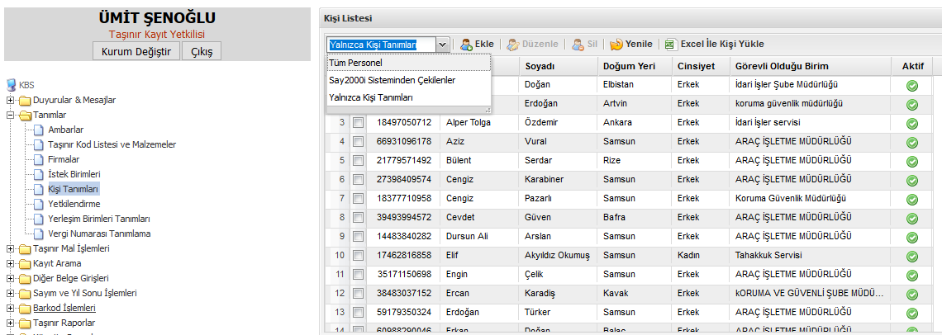
Kişilerin Tanımlanması
İstek Birimi Yetkilisi olarak yetkilendirilecek kişiler veya taşınırları kullanıma verme işlemlerinde taşınırın teslim edilecek kişilerin sistemde önceden tanımlanmış olması gerekir.
Aksi bir durum söz konusu değilse, ilgili harcama biriminden maaş alan tüm kişiler maaş veri tabanından otomatik olarak getirilir.
Kişi tanımlaması için tanımlar menüsünün altındaki Kişi Tanımları menüsü kullanılır.

Slide 38
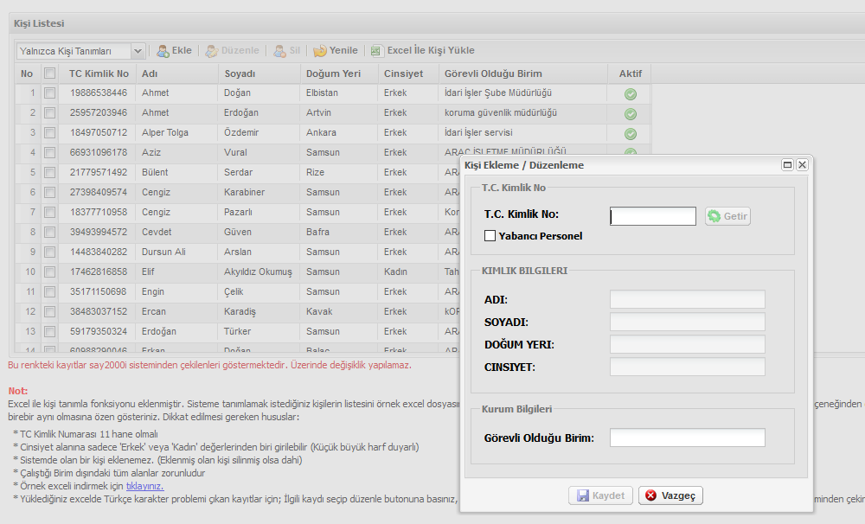
Açılan penceredeki;
Kişi Ekle butonu ile yeni kişi eklenilir,
Kişi Düzenle ile kişinin Görevli Olduğu Birim/Şube düzenlenir,
Kişi Sil ile kişi sistemden silinir,
Aktif Yap / Pasif Yap butonları ile kişi sistem üzerinde aktif veya pasif hale getirilir.
Kişinin T.C. Kimlik numarasını yazıp Getir butonuna tıklayarak bilgileri getirilir ve Kaydet butonuyla kişi kaydedilir.

Slide 39
YERLEŞİM BİRİMİ
TANIMLAMA

Slide 40
Yerleşim Birimlerinin Tanımlanması
Dayanıklı Taşınırlar Listesine esas olacak tüm fiziksel alanların yerleşim birimleri tanımlama menüsü kullanılarak tanımlanması gerekir.
Yerleşim birimlerinin tanımlaması için tanımlar menüsünün altındaki Yerleşim Birimleri menüsü kullanılır. Yerleşim Birimleri Tanımlama menüsüne tıklandığında açılan pencerede varsa daha önce tanımlanmış yerleşim yerleri görülecektir.
Yerleşim birimi tanımı yapılırken söz konusu fiziksel alanın mutlaka bir istek birimi ile ilişkilendirilmesi gerekir. Tanımlaması yapılan fiziksel alan hangi istek biriminin kontrolünde ise o istek birimi ile ilişkilendirilir.

Slide 41
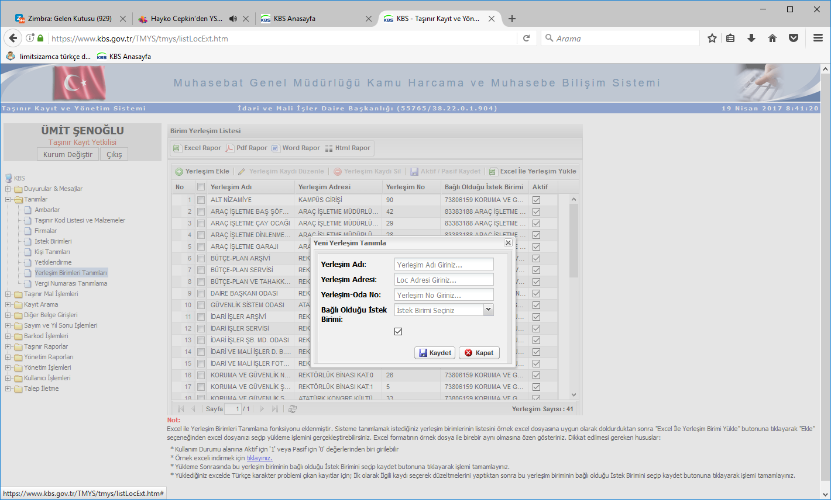
Menüde açılan penceredeki;
Yerleşim Ekle butonu ile yeni yerleşim birimi sonrasında “Kaydet” butonuna basılmak suretiyle eklenir,
Yerleşim Kaydı Düzenle ile girişi yapılan bilgiler sonrasında “Kaydet” butonuna basılmak suretiyle değiştirilebilir,
Yerleşim Kaydı Sil ile yerleşim birimi sistemden silinir,
Aktif Yap / Pasif Yap butonları ile yerleşim birimi olarak tanımlanan fiziksel alan herhangi bir nedenle kullanım dışı kaldıysa Aktiflik durumu kaldırılarak pasif hale getirilir.

Slide 42
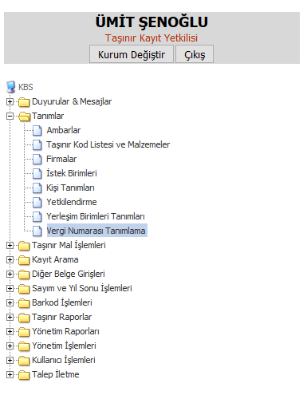
Vergi Numarası Tanımlanması
10 Aralık 2015 tarihli 64. Hükümet 2016 Yılı Eylem Planı (İcraatlar ve Reformlar) çerçevesinde, 6 Ay İçerisinde Gerçekleştirilecek Reformlar Başlığının Ekonomi, Finans ve Ticaret kısmında yer alan 60 numaralı eylemde; Maliye Bakanlığı bünyesinde kurulacak “Taşıt Modülü” ile kamuda sağlıklı bir taşıt envanteri oluşturulması konusu yer almış, bu çerçevede, “Taşıt Modülü” nün hazırlanması çalışmasına başlanılmıştır. Çalışmada; kamu taşıt envanteri oluşturmak amacıyla Vergi Kimlik Numaraları (VKN)girilmesi amacı taşıdığından biriminize ait VKN yi girme zorunluluk halini almıştır.
Ancak VKN si olmayıp bağlı bulunduğu ilçe veya il müdürlüğü gibi birimler üzerinden (maaş, ödeme vs. yapılan birimler) ilgili birimlerinden alacakları VKN bilgisini buraya gireceklerdir.

